Slide 1
СОБЫТИЙНАЯ ПРОГРАММА
«ВОЗРОЖДЕНИЕ ЗАПОВЕДНЫХ КВАРТАЛОВ»

Slide 2
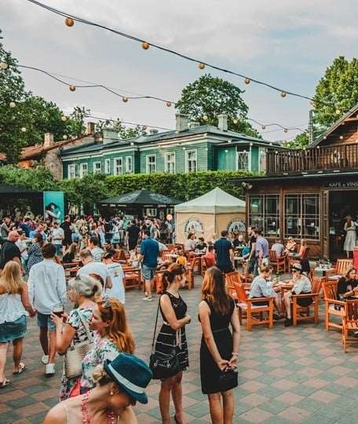
ПРИВЯЗКА ИДЕИ К 800 -ЛЕТИЮ НИЖНЕГО НОВГОРОДА
Реализация планов по развитию района церкви Трех Святителей займет несколько лет, но уже сейчас, не ожидаясь окончания полномасштабных работ, можно предложить событийную программу, которая поддержит Концепцию ревитализации. Кроме того, проведение такой программы позволит скорректировать общую концепцию с учетом запросов жителей и пожеланий гостей города. Программа событий превратит Заповедные кварталы в живой центр культурно-социальной жизни городских сообществ, что, в свою очередь, сделает его интересным и для туристов, среди которых набирает популярность средовой туризм, когда приезжие исследуют город через его неповторимую историческую архитектуру, популярные у местных аутентичные места, нетипичные маршруты и прямое взаимодействие с самими жителями.
В год празднования 800-летия Нижнего Новгорода создание яркой достопримечательности и точки притяжения для гостей города является особенно актуальным. Для этого предлагаем идею проведения шести больших проектов, объединенных общей темой возрождения Заповедных кварталов (Неформальный общественно-культурный центр, «Арт-Фасад», «Дети Кулибина», «Наличники Заповедных кварталов», «День варенья в Тайном саду», «Шаляпин на балконе».
2

Slide 3

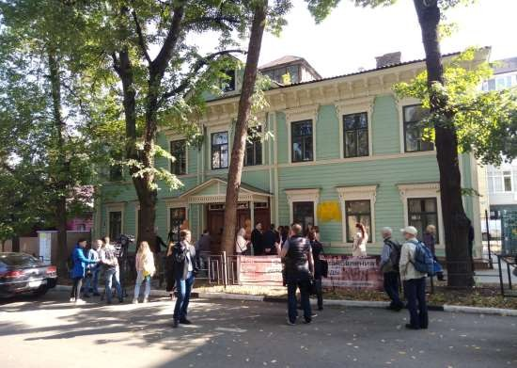
ОПИСАНИЕ ИДЕИ
НЕФОРМ АЛЬНЫЙ ОБЩЕСТВЕННО - К УЛЬТУРНЫЙ
ЦЕНТР( КОРОЛЕНКО, 18 )
Дом по адресу: Н. Новгород, ул. Короленко, 18 находится в центре города, в историческом квартале, где в конце XIX – начале XX веков кипела жизнь. Здесь встречались Короленко, Горький, Шаляпин. На этих улицах они общались, обменивались опытом, делились идеями и создавали будущее.
Сегодня Дом на Короленко, 18 может стать точкой отсчета всего «квартала церкви Трех Святителей», местом, где аккумулируются идеи и начинаются проекты.
3

Slide 4

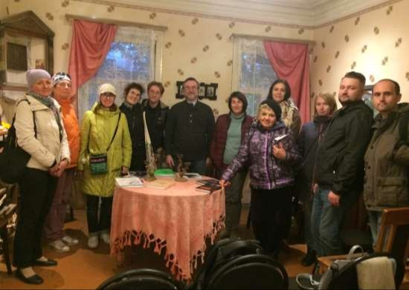
ОПИСАНИЕ ИДЕИ
НЕФОРМ АЛЬНЫЙ ОБЩЕСТВЕННО - К УЛЬТУРНЫЙ
ЦЕНТР( КОРОЛЕНКО, 18 )
Дом на Короленко, 18 – штаб фестиваля «Том Сойер Фест». Уже сейчас там выставлены находки, которые были найдены в квартале – книги, письма, фотографии, предметы обстановки. Мы предлагаем переосмыслить пространство дома и создать открытое общественное пространство – место встречи, коммуникации и созидания.
В течении 5 месяцев (май – сентябрь 2020) пространство дома будет исследоваться с помощью различных художественных и культурных практик.
Каждый месяц на площадке будут проводиться свободные лаборатории под руководством художников, актеров, режиссеров журналистов и фотографов. В рамках каждой лаборатории будут разработаны и реализованы 5 культурных проектов разной направленности, которые помогут сделать историю квартала осязаемой.
Дом на ул.Короленко, 18 – это место для разработки и
презентации проектов.
4

Slide 5

ИДЕЯ: НЕФОРМАЛЬНЫЙ ОБЩЕСТВЕННО-КУЛЬТУРНЫЙ ЦЕНТР(КОРОЛЕНКО,18)
Цель: Создать на территории исторического квартала пространство для открытого взаимодействия людей, осмысления территории и наполнения квартала насыщенной культурной жизнью. Все это сделает пространство исторического квартала центром притяжения горожан и новой культурной точкой города.
Наследие: Во время реализации проекта будет создано несколько выставок, часть экспонатов, в том числе произведений искусства, может стать частью постоянной экспозиции (видео, фото, картины и инсталляции)
Команда проекта осмыслит исследований будет создана культурного пространства.
опыт лабораторий, и на основе концепция развития общественно-
Будет сформировано активное культурное сообщество, которое будет реализовывать свои проекты на этой площадке и дальше.
Масшабирование: Во время реализации проекта будут сформулированы и разработаны основные направления работы общественного пространства по адресу Короленко,18. Появится название пространства и будет сформулирована миссия.
Общественное пространство должно стать местом притяжения культурных городских сообществ, которые смогут реализовывать свои идеи на площадках квартала и после окончания проекта.
5

Slide 6
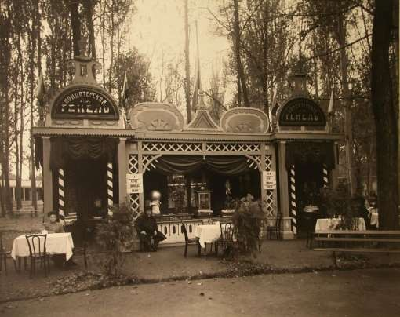
ОПИСАНИЕ ИДЕИ
« ДЕНЬ ВАРЕНЬЯ В ТАЙНОМ САД У»
Событийная программа «День варенья в Тайном саду» задумана как реконструкция жизни и быта городской усадьбы конца 19 века с её особым укладом и неповторимым мироощущением.
Варенье на зиму - исконно русское лакомство. В «Картинках
нижегородского быта XIX века» известного краеведа Д. Смирнова говорится о том, что городские сады «давали в изобилии ягоды и плоды для приготовления жидкого и сухого варенья». В период варенного сезона (с половины июня по август) на задах жилых усадеб устраивались «кондитерские» - досчатые балаганы с горнами, на которых размещались медные тазы.
Идея заключается в воссоздании такого павильона - кондитерской. Вокруг кондитерской будет проходить культурная программа – мастер-классы по варке варенья, сервировке стола к чаепитию по всем правилам этикета, знакомство с неожиданными рецептами и кулинарными хитростями, совместные чаепития у
самовара с только что сваренным вареньем и душевные беседы. Отдельный блок событийной программы будет включать игры, музыкальные вечера, шахматные турниры, совместное чтение книг и стихов.

Slide 7
ИДЕЯ «ДЕНЬ ВАРЕНЬЯ В ТАЙНОМ САДУ»
Цель: Изучение традиционного уклада городской усадьбы и образа жизни ее обитателей, актуализация обычаев русской культурной жизни конца XIX – начала XX века, формирование современных традиций городского досуга.
Наследие: Создание в квартале церкви Трёх Святителей культурно-познавательного проекта, посвященного истории усадебной жизни 19 века, востребованного у широкой аудитории;
Вовлечение жителей города в процесс изучения, восстановления и развития традиций культурной жизни России;
Формирование новой точки притяжения для горожан и гостей города
Масшабирование: Событийная программа «День варенья в Тайном саду» – первый этап в реализации большого проекта
«Кондитерская с Тайным садом», который стартует после проведения реставрационных работ дома по адресу ул. Славянская,3
7

Slide 8

ОПИСАНИЕ ИДЕИ
« Д Е Т И К УЛ И Б И Н А»
Нижний Новгород - город уникальных научных и инженерных школ и богатых технических традиций. Кулибин известен на весь мир, но есть другие, не менее выдающимися имена. В 1752 году крестьянин Нижегородской губернии замечательный русский изобретатель Леонтий Лукьянович Шамшуренков, наделенный богатой фантазией и сметкой, придумал многоместную «самобеглую коляску», приводимую в движение двумя людьми. Шамшуренков отправил в Сенат бумагу, где писал, что «такую коляску он, Леонтий, сделать может подлинно, на четырех колесах, так что она побежит без лошади, только правима будет через инструменты двумя человеками, стоящими на той же коляске, кроме сидящих в ней праздных людей, а бегать будет хотя через какое дальнее расстояние и не только по ровному местоположению, но и горе, буде где не весьма крутое место». Историк Д.Смирнов упоминает об одном уникальном бытовом явлении: страсти нижегородцев к изобретательству. Причем подвержены ей были самые широкие слои населения. Князь Чегодаев, например, скучая в своем поместье, изобрел «зимоход» - судно, ходящее на металлических ногах, по льду реки.
Опираясь на давние творческие традиции, предлагаем вовлечь самые широкие слои горожан в лабораторию изобретательских идей, к практикам художеств, статических и механических, на базе ВУЗов и кружков технического творчества.
Познакомить нижегородцев и гостей города с наиболее интересными проектами наших земляков - Кулибина, Попова, Шамшуренкова. Калашникова, Лосева (электролюминисценция, светодиоды и транзисторы). Организовать мастерские, мастер-классы по направлениям изобретательства.
Провести народный городской конкурс моделей самобеглых колясок.
Создать 2 объекта-символа, пригласив известных российских художников в области арт-инженерии
Совместно с Точкой кипения ННГУ собрать студентов художественных и технических специальностей и провести «Нехакатон; безумные идеи для безумного будущего» по темам арт-механика, арт-инженерия. По итогам презентаций творческих команд дать гранты на реализацию проектов.
В конце августа провести однодневное финальное мероприятие: выставку моделей самобеглых колясок, подвести итоги Нехакатона и презентацию работ российских художников.

Slide 9
ИДЕЯ «ДЕТИ КУЛИБИНА»
Цель: Создать на территории исторического квартала пространство для экспериментов, коллабораций художников и изобретателей, осмысления нематериального наследия и наполнения квартала насыщенной культурной жизнью
Наследие: Во время реализации проекта будет создано несколько выставок, знакомящих нас с наиболее интересными проектами нижегородских изобретателей. Часть объектов станут основой для постоянной экспозиции в квартале. Будет
сформировано активное культурное сообщество, которое будет
реализовывать свои проекты на этой площадке в дальнейшем.
Масшабирование: Команда проекта осмыслит опыт лабораторий, и на их основе будет создана концепция создания технической резиденции в домах 15 и 17 по ул. Короленко.
9

Slide 10
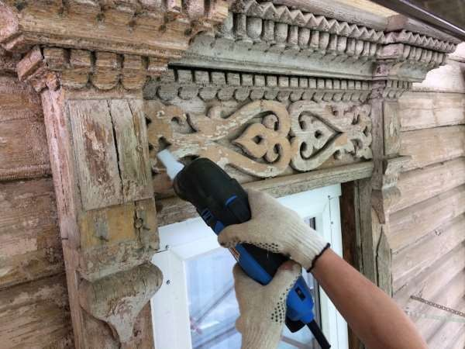
ОПИСАНИЕ ИДЕИ
« НАЛИЧНИКИ ЗАПОВЕДНОГО КВАРТАЛ А»
Благодаря географическому положению Нижнего Новгорода и мирному многовековому взаимодействию и взаимопроникновению культур многонационального коренного населения, нижегородская домовая резьба является уникальным отражением самобытной российской культуры.
Для реализации идеи необходимо создание открытой столярной мастерской, в которой все желающие под руководством специалистов смогут заниматься восстановлением деревянного декора и наличников с домов – объектов ОКН, расположенных по адресу ул. Короленко, 15, 17. Практические работы будут предваряются лекциями и мастер-классами.
Параллельно участники будут знакомится на экскурсиях с деревянным зодчеством Нижнего Новгорода.
Завершающий этап - фото-выставка «История
Нижегородских наличников»

Slide 11
ИДЕЯ«НАЛИЧНИКИ ЗАПОВЕДНОГО КВАРТАЛА»
Цель: Сохранение и восстановление важной части историко-культурного наследия Нижнего Новгорода - памятников деревянного зодчества, для этого - реставрация декора и наличников ОКН. Начало ревитализации исторического квартала церкви Трёх Святителей в рамках подготовки к празднованию 800- летия Нижнего Новгорода.
Наследие: В ходе реализации проекта будут восстановлены наличники и декор домов – объектов ОКН, что позволит Заповедному кварталу приобрести стилистическое единство и привлекать еще большее количество туристов. Фестиваль привлечет внимание горожан к проблемам исторического центра, через вовлечение добровольцев покажет реальный способ восстановления исторической среды. Проведение просветительских мероприятий познакомит жителей и гостей города с уникальными объектами деревянного зодчества, вырастет количество людей, разделяющих ценности сохранения наследия.
Масшабирование: Открытая столярная мастерская, в которой будет организован лекторий и мастер-классы, может положить начало Школе реставрации. К работе такой школы будут привлекаться лучшие специалисты по работе с деревянным наследием современной России. На базе школы возможна организация международного волонтерского кампуса.
11

Slide 12

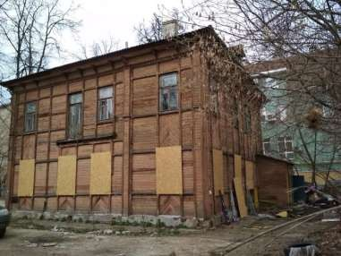
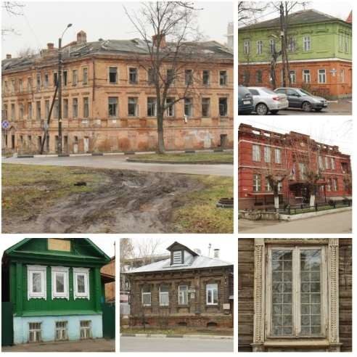
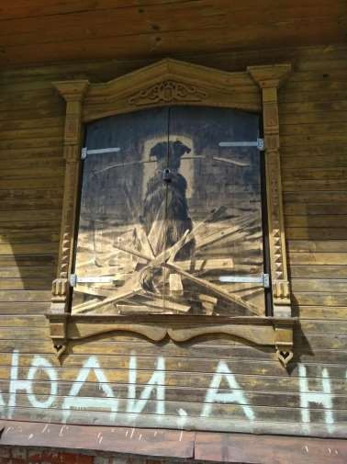
ОПИСАНИЕ ИДЕИ
«АРТ – ФАСАД»
«АРТ-ФАСАД» - логическое
продолжение уникального
нижегородского фестиваля художественной консервации деревянных домов «О”Город. Окно» 2018 года на улицах Славянская и Студеная.
Новый проект предполагает
продолжение своего рода выставки
художественных работ в окнах
исторических домов на следующем
участке исторической заповедной территории квартала церкви Трех Святителей – улице Короленко (бывш. Канатной)
Деревянные дома конца XIX
– ХХ века
– огромная
ценность,
культурная
материальное
воплощении 800-летней
истории Нижнего Новгорода
В оконных проемах исторических домов, ожидающих реставрации, художники создадут
тематические работы.
Они способны обрести
новые функции и
«вернуться» к
полноценной жизни

Slide 13
ИДЕЯ: «АРТ – ФАСАД»
Цели: Сохранение и популяризация историко- культурной среды Нижнего Новгорода, формирование отношения к
историческим домам на ул. Короленко с помощью средств художественной консервации как к объектам туристического показа; популяризация стрит-арта как искусства, способного менять окружающий мир
Наследие: Художественно законсервированные 4 объекта культурного наследия
Масшабирование: Иторический Нижний Новгород не ограничивается пределами трамвайного кольца. Есть исторические территории не на виду у большинства горожан, они не охвачены городскими экскурсиями, гости города, турбизнес редко проявляют к ним интерес. Комплексы исторической застройки – «Старое Канавино» и «Старое Сормово» богаты достопримечательностями, они нуждаются в уходе, сохранении, популяризации, в том числе художественными приемами. Со временем они могли бы стать еще одной важной составляющей городских маршрутов, привлечь в город дополнительный поток гостей.
13

Slide 14


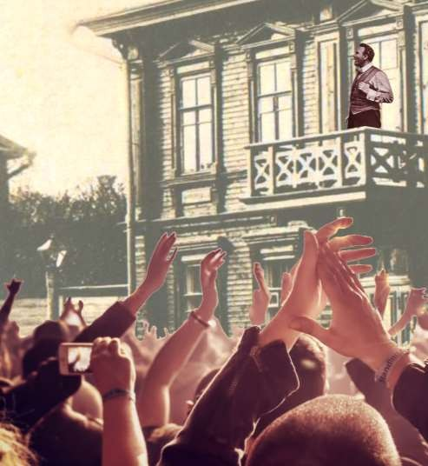
ОПИСАНИЕ ИДЕИ
« ШАЛЯПИН НА БАЛКОНЕ»
В год 800-летия города важно вспомнить основные исторические события, в том числе связанные с именем, которое носил наш город 58 лет. Всего два года назад в городе отмечали 150-летие со дня рождения М. Горького. Всемирно известного оперного певца Федора Шаляпина тесно связывала дружба с писателем Алексеем
Пешковым, да и в Нижнем Новгороде он был не чужой. Его заслуга во многом - строительство Народного Дома (ныне оперного театра), и другие благотворительные мероприятия, организованные вместе с Горьким. Многие начинания писателя и певца зародились именно в
квартале церкви Трех Святителей, где и жила семья Пешковых и с балкона пел Шаляпин, собирая публику разного статуса и возраста. В юбилейный год важно вновь объединить поколения посредством музыки и других культурных событий.
Идея включает в себя проведение цикла музыкальных вечеров. Планируется, что один раз в неделю с балкона дома № 11Б по ул. Короленко, где в 1901 году жил Максим Горький и в гости к которому приезжал Федор Шаляпин, спустя более 100 лет вновь зазвучит пение
На площадку буду приглашены оперные певцы, которые исполнят различные музыкальные произведения из репертуара Шаляпина.
14

Slide 15
ИДЕЯ : «ШАЛЯПИН НА БАЛКОНЕ»
Цели: Повысить туристическую привлекательность
квартала церкви Трех
Святителей (на пересечении улиц
Короленко-Новая-Славянская), Рассказать
о малоизвестных
этом квартале и в
фактах из жизни Горького и Шаляпина в
Нижнем Новгороде. Разнообразить смысловое наполнение этой территории не только через историю, но и через музыку. Создать новую точку притяжения для творческих личностей.
Наследие: В результате фестиваля жители и гости города смогут погрузиться в прошлое квартала, ощутить себя участником, свидетелем встреч Горького и Шаляпина. Повысить интерес к классической музыки и к кварталу в целом
Масшабирование: Расширение культурной программы фестиваля с помощью новых локаций в квартале церкви Трех святителей. Организация образовательных программ для начинающих талантов. Организация площадки для выступления уличных музыкантов. Развитие квартала как культурного центра Нижнего Новгорода
15

Slide 16
ПРОДВИЖЕНИЕ ИДЕИ
Информирование о событиях и результатах проектах
через социальные сети: FB, Instagram, VK
Партнерство с городскими и региональными СМИ
Возможные форматы: аудиоподкасты, интервью с кураторами и участниками лабораторий, открытые мероприятия на улицах квартала.
16

